Slide 1
Ben le bon, Ben le méchant,
de Benjamin Vautier
Satine Rameau 1èreB

Slide 2
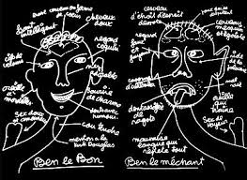

Slide 3
